Slide 1
Las ramas en GIT
Entornos de Desarrollo
Eduardo Martínez Romero
1 DAW 2020·2021

Slide 2

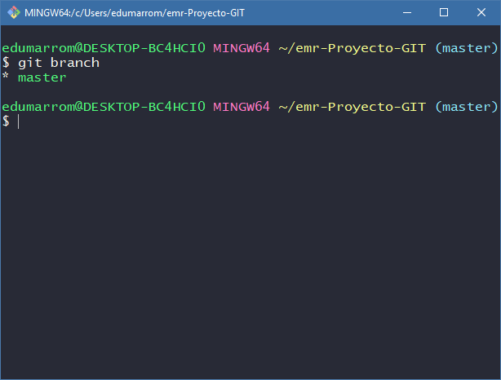
Introducción a las ramas | 1
Las ramas (branches) son versiones aisladas de un repositorio que permiten experimentar con él sin afectar a otras ramas del mismo. Por defecto, todo repositorio dispone de una rama, llamada master, desde la que pueden crearse crearse otras ramas para diversificar distintos desarrollos dentro de un mismo proyecto.

Slide 3
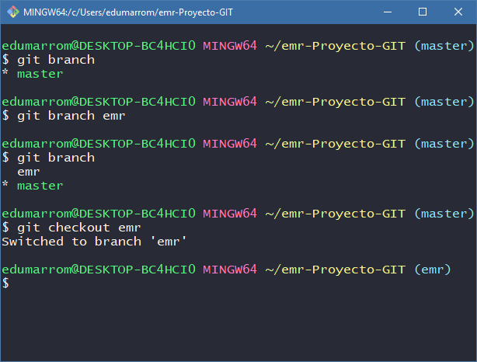
Creando una rama | 2 - 3
Mediante la orden git branch podemos listar las ramas disponibles de nuestro repositorio. Si añadimos un término después, creará una nueva rama con el término que hemos usado.
Si usamos la orden git checkout [rama] cambiaremos entre las ramas existentes.

Slide 4
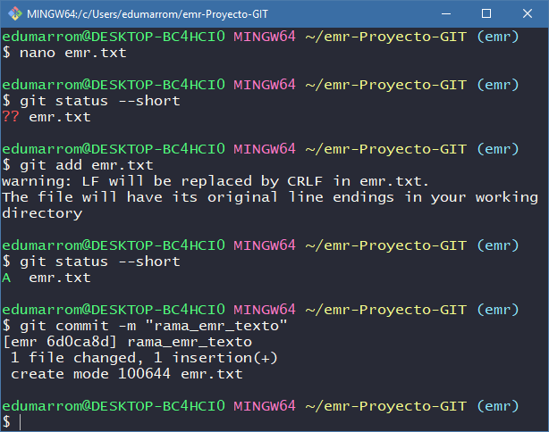
Trabajando con ramas | 4
En nuestra nueva rama crearemos un fichero con nuestras iniciales, que contenga nuestro nombre. Añadimos el fichero al área de preparación y verificamos su estado. Confirmamos la nueva versión de nuestra rama.

Slide 5
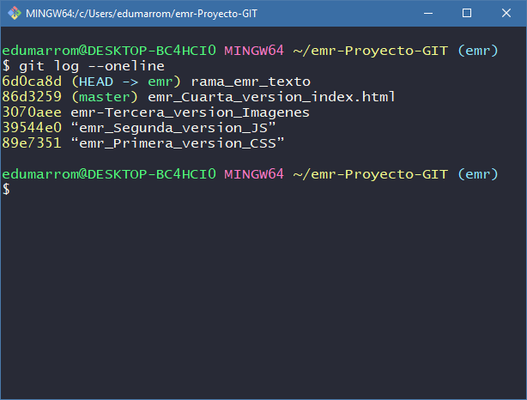
Trabajando con ramas | 4
Si revisamos el historial de versiones, podremos observar que se especifica cuál es el nombre (entre paréntesis) de la última rama activa en la última versión, antes de cambiar de rama. Al cambiar de la rama master a emr, ahora HEAD apunta a emr.

Slide 6
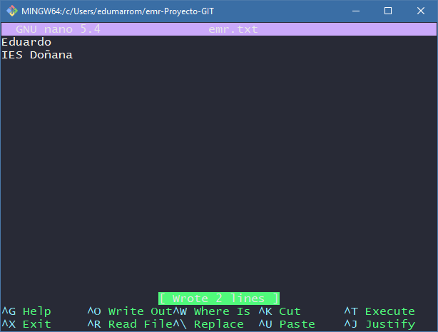
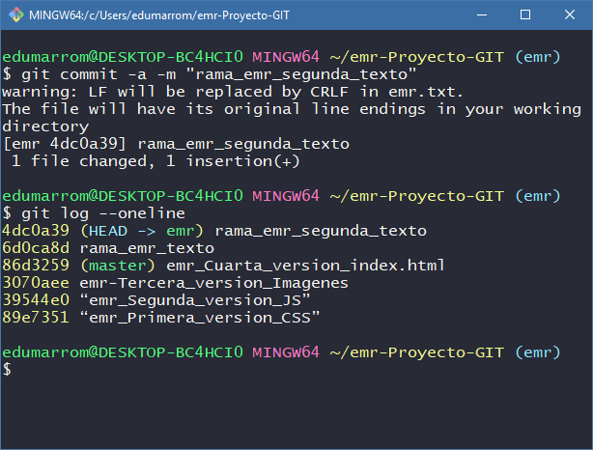
Trabajando con ramas | 5
Vamos a modificar el contenido del archivo emr.txt, añadiendo “IES Doñana” . Preparamos el fichero y creamos una nueva versión.
Revisamos de nuevo el historial de versiones para confirmar que los cambios se han realizado correctamente.

Slide 7
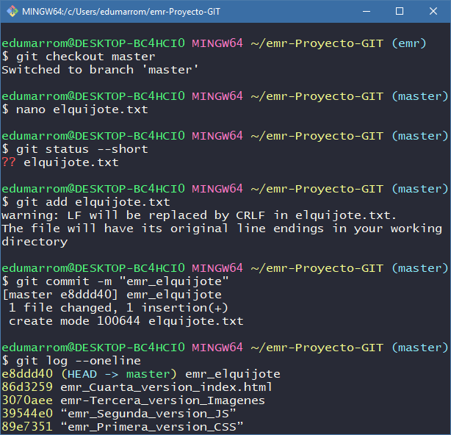
Trabajando con ramas | 6
Vamos a volver a la rama master. En ella, crearemos un nuevo de texto, llamado elquijote.txt, con el comienzo del libro. Comprobamos el estado, preparamos el fichero y creamos una nueva versión.
Prestar atención al historial, pues los cambios realizados en la rama emr no aparecen (al menos en la versión reducida del historial).

Slide 8
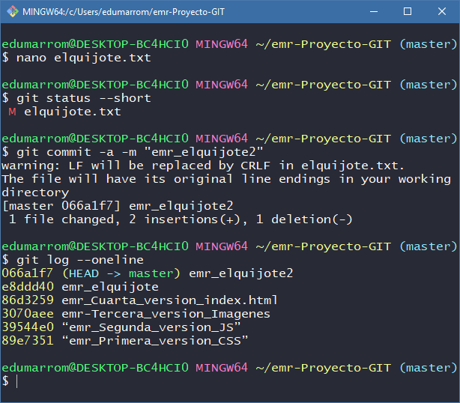
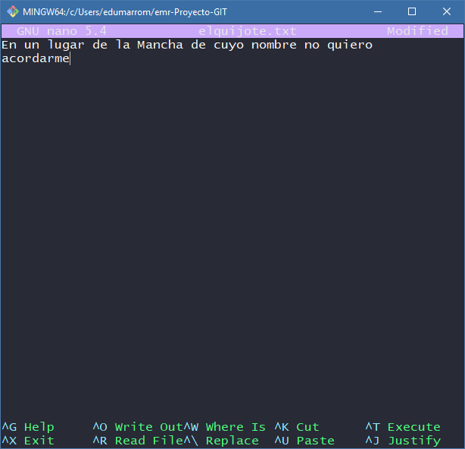
Trabajando con ramas | 7
Ahora modificamos el fichero quijote.txt terminando la frase. Verificamos su estado y confirmamos una nueva versión. El historial ahora nos refleja los cambios.

Slide 9
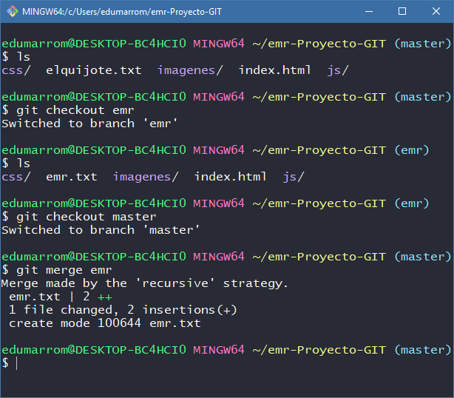
Fusionar ramas | 8 - 9
Si revisamos el contenido de nuestro repositorio, observaremos claramente como su contenido difiere dependiendo de en que rama nos encontramos.
Desde la rama master fusionaremos ambas ramas, por medio de la orden git merge [rama]. En mi caso, mediante el editor Vim, añadiremos un comentario especificando el motivo de la fusión. Para finalizar, pasamos al modo comando pulsando la tecla Esc, y finalizamos guardando y saliendo del editor con “:wq” .

Slide 10
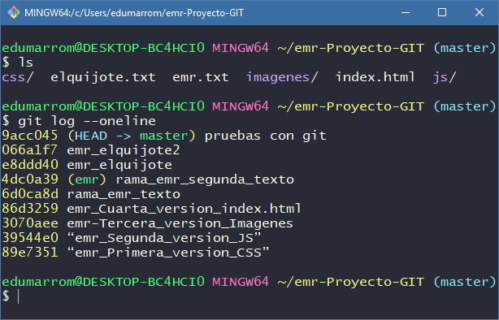
Modificando versiones | 9
Si revisamos de nuevo el contenido de nuestro repositorio, podremos ver que ambos ficheros ahora se encuentran en nuestro proyecto. En el historial, la fusión aparecerá con su comentario como la última modificación realizada sobre el proyecto.

Slide 11

Gracias a las ramas, podremos añadir y probar nuevas funciones en nuestros proyectos, corregir errores e incluso generar variantes a conveniencia. Todo ello sin necesidad de perder las ventajas de un sistema de control de vesiones.

